Slide 1
CHÀO MỪNG CÁC EM
ĐẾN VỚI BÀI HỌC HÔM NAY!

Slide 2
Chúng ta có một quả bóng, chúng ta cần phải ném như thế nào để một quả bóng đi ra xa mình sau đó quả bóng tự chuyển động về mình?

Slide 3
Ở Hình 4.1, hai bạn học sinh đều xuất phát từ cùng một vị trí để đi đến lớp học, một bạn đi bộ và một bạn đi xe đạp. Mặc dù đi chậm hơn nhưng bạn đi bộ lại đến lớp trước bạn đi xe đạp do bạn đi xe đạp dừng lại ở hiệu sách để mua bút và tài liệu học tập. Điều này sẽ được lí giải như thế nào theo góc độ vật lí?

Slide 4
CHƯƠNG 2: MÔ TẢ CHUYỂN ĐỘNG
BÀI 4: CHUYỂN ĐỘNG THẲNG

Slide 5
NỘI DUNG BÀI HỌC
01
02
03
Tốc độ
Vận tốc
Đồ thị độ dịch chuyển - thời gian

Slide 6
1. Tốc độ
a. Một số khái niệm cơ bản trong chuyển động
Vị trí: Để xác định vị trí của vật, ta cần phải có hệ tọa độ gắn với vật mốc.
Thời gian biểu diễn thành một trục gọi là trục thời gian.
Chọn một điểm nhất định làm gốc thời gian thì mọi điểm khác trên trục thời gian được gọi là thời điểm.
Qũy đạo là đường nối những vị trí liên tiếp của vật theo thời gian trong quá trình chuyển động.

Slide 7
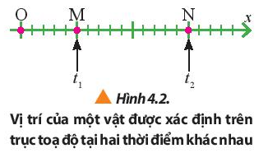
Quan sát hình 4.2, thảo luận nhóm đôi và trả lời câu hỏi:
Vậy vị trí và tọa độ của một vật có phụ thuộc vào vật làm gốc không? Cho ví dụ trong thực tiễn để minh hoạ cho câu trả lời của em.
Có phụ thuộc, từ hình trên, nếu lấy điểm O làm gốc thì toạ độ cũng như vị trí của điểm N sẽ khác so với khi lấy điểm M làm gốc

Slide 8
b. Tốc độ trung bình
Đọc thông tin SGK trang 25 và trả lời câu hỏi:
Theo em, tốc độ là gì?
Nếu trong khoảng thời gian $∆t$ vật di chuyển được một quãng đường s thì tốc độ trung bình được tính bằng công thức nào?
Trong hệ SI, đơn vị của tốc độ được tính bằng gì? Ngoài ra, em còn biết những đơn vị khác nào có thể dùng để đo tốc độ?

Slide 9
KẾT LUẬN
Tốc độ là đại lượng đặc trưng cho tính nhanh, chậm của chuyển động.

Slide 10
Tốc độ trung bình của vật được tính bằng thương số giữa quãng đường đi được với khoảng thời gian đi hết quãng đường đó.
Trong đó:
$V_{tb}$ là tốc độ trung bình
S là quãng đường vật đi được
∆t là thời gian.
Công thức:
$$V_{tb}=\frac{S}{Δt}$$
Trong hệ SI, đơn vị của tốc độ là m/s (mét trên giây)

Slide 11
Một vận động viên bơi lội người Mỹ đã lập kỷ lục thế giới ở nội dung bơi bướm 100m và 200m với thời gian lần lượt là 49,82 và 111,51s. Hãy lập luận và xác định vận động viên này bơi nhanh hơn trong trường hợp nào?
Giải
Tốc độ TB của vận động viên nội dung 100m là : $\frac{100}{49,82}$ = 2,007m/s
Tốc độ TB của vận động viên nội dung 200m là : $\frac{200}{111,51}$ = 1,79m/s
Người này bơi nhanh hơn ở nội dung 200m.

Slide 12
c. Tốc độ tức thời
Tốc độ trung bình tính trong khoảng thời gian rất nhỏ là tốc độ tức thời (kí hiệu V) diễn tả sự nhanh, chậm của chuyển động tại thời điểm đó.
Nêu một số tình huống thực tiễn chứng tỏ tốc độ trung bình không diễn tả đúng tính nhanh chậm của chuyển động.

Slide 13
Ví dụ
Một xe máy chạy trên quãng đường dài 500m trong thời gian 40s. Như vậy tốc độ trung bình của xe là 12,5m/s. Nhưng trên quãng đường đó, có lúc xe đi với tốc độ 10m/s, có khi lại đi với tốc độ 15m/s.
Tốc độ trung bình không diễn tả đúng tính nhanh, chậm của chuyển động.

Slide 14
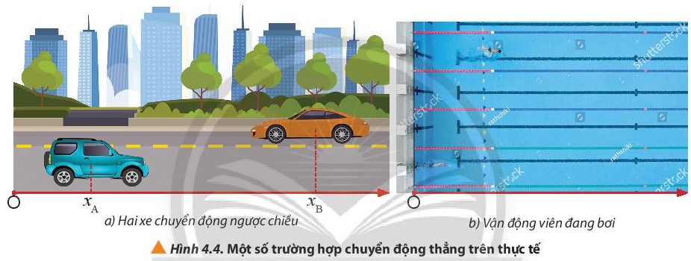
2. Vận tốc
a. Độ dịch chuyển
Đọc hai tình huống SGK trang 26 và quan sát Hình 4.4

Slide 15
Hãy xác định quãng đường đi được và chiều chuyển động của hai xe trong hình 4.4a và vận động viên trong hình 4.4b sau khoảng thời gian đã xác định.
Trả lời
Trong khoảng thời gian xác định:
+ Hình 4.4a: cả xe xanh và xe cam đều đi được quãng đường là $x_{A}x_{B }$nhưng có chiều ngược nhau.
+ Hình 4.4b: vận động viên bơi được quãng đường là 2l, nhưng lúc bơi xuôi và lúc bơi ngược lại có chiều ngược nhau.

Slide 16
Để biểu diễn hướng của chuyển động, ta xét độ dịch d của vật như hình:
Kết luận
Độ dịch chuyển được xác định bằng độ biến thiên tọa độ của vật:
d = $x_{2} − x_{1}$ = $Δx$

Slide 17
Lưu ý:
Độ dịch chuyển là một đại lượng vectơ ($\vec{d}$) có gốc tại vị trí ban đầu, hướng từ vị trí đầu đến vị trí cuối, độ lớn bằng khoảng cách giữa vị trí đầu và vị trí cuối.
Độ dịch chuyển có thể nhận giá trị dương, âm hoặc bằng không.
Quãng đường là một đại lượng không âm.

Slide 18
Quan sát lại hình 4.4: Xác định quãng đường đi được và độ dịch chuyển của hai xe trong tình huống 1 và vận động viên trong tình huống 2.

Slide 19
Giải
Quãng đường đi được của xe xanh và xe cam là: $x_{A}x_{B}$
Độ dịch chuyển của xe xanh và xe cam lần lượt là: $x_{A}x_{B}$; - $x_{A}x_{B}$
Quãng đường vận động viên bơi được là: 2l
Độ dịch chuyển vận động viên là 0

Slide 20
b. Vận tốc
Thảo luận nhóm đôi và trả lời: Xét 2 xe máy cùng xuất phát tại bưu điện (Hình 4.6) đang chuyển động thẳng với cùng tốc độ. Thảo luận để xem xét đã đủ dữ kiện để xác định vị trí của hai xe sau khoảng thời gian xác định hay không ?
Chưa đủ dữ kiện vì đang thiếu dữ kiện là chiều của chuyển động và vật lấy làm mốc.

Slide 21
KẾT LUẬN
Vận tốc trung bình là đại lượng vectơ được xác định bằng thương số giữa độ dịch chuyển của vật và thời gian để vật thực hiện độ dịch chuyển đó.
Trong một thời gian rất nhỏ, vận tốc trung bình sẽ trở thành vận tốc tức thời. Độ lớn vận tốc tức thời chính là tốc độ tức thời.

Slide 22
Lưu ý
Tốc độ trung bình chỉ bằng độ lớn của vận tốc trung bình khi vật chuyển động thẳng không đổi chiều.
Vận tốc tức thời cũng là một đại lượng có vectơ ($\vec{v}$), gốc gốc tại vị trí vật chuyển động, hướng theo hướng chuyển động và có độ dài tỉ lệ với độ lớn của vận tốc tức thời theo một tỉ lệ xích xác định.

Slide 23
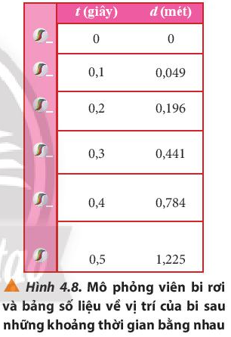
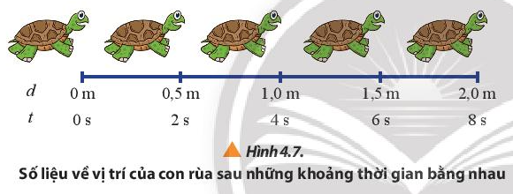
3. Đồ thị độ dịch chuyển thời gian
a. Vẽ đồ thị dịch chuyển – thời gian dựa vào số liệu cho trước
Quan sát Hình 4.7 và 4.8 SGK trang 28:

Slide 24
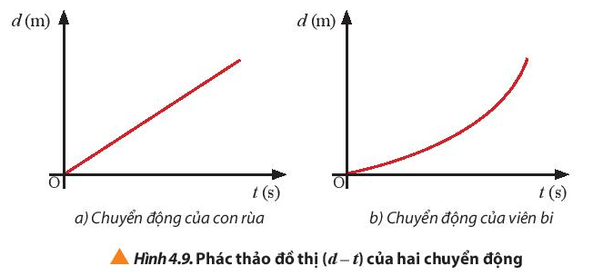
Chọn gốc tọa độ tại vị trí xuất phát, chiều (+) là chiều chuyển động. Đồ thị dịch chuyển thời gian (d - t) của hai chuyển động được phác thảo như sau:

Slide 25
Suy nghĩ và thực hiện nhiệm vụ:
a) Xác định độ dịch chuyển trong khoảng thời gian liên tiếp bằng nhau của mỗi chuyển động.
b) Vẽ vào vở đồ thị độ dịch chuyển thời gian (d - t) ứng với mỗi chuyển động.
Giải
a)
Độ dịch chuyển của con rùa trong những khoảng thời gian liên tiếp là 2s thì đều bằng 0,5m.

Slide 26
Độ dịch chuyển của viên bi trong những khoảng thời gian liên tiếp là 0,1s có sự chênh lệch :
Thời gian (s) | Độ dịch chuyển (m)
0 - 0,1 | 0,049
0,1 - 0,1 | 0,147
0,2 - 0,3 | 0,245
0,3 - 0,4 | 0,343
0,4 - 0,5 | 0,441

Slide 27
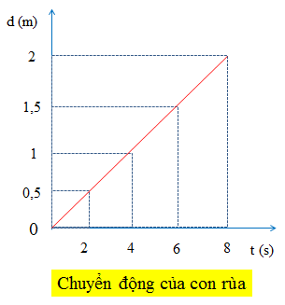
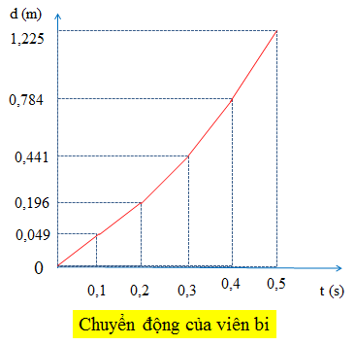
b) Vẽ đồ thị

Slide 28
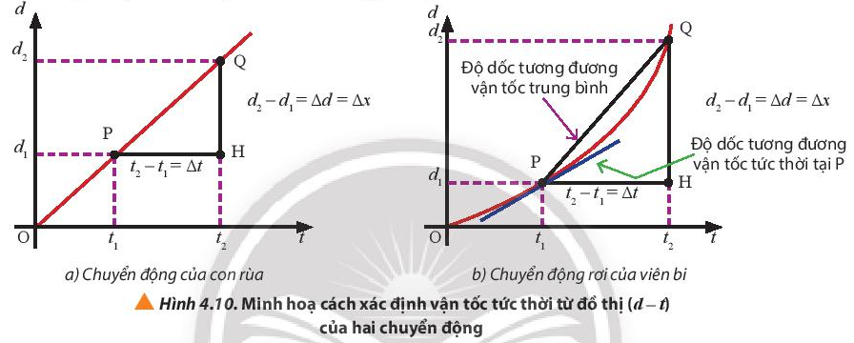
b. Xác định vận tốc từ độ dốc của đồ thị (d – t)
Nêu những lưu ý về dấu của độ dốc của một đường thẳng. Từ đó, hãy phân tích để suy ra được tốc độ từ độ dốc của đồ thị (d – t)

Slide 29
Độ dốc của một đường thẳng có thể mang dấu âm (-) hoặc dương (+).
Nếu độ dốc mang dấu âm có nghĩa là độ dịch chuyển của vật mang dấu âm => vật chạy ngược chiều với chiều dương chuyển động.
Nếu độ dốc mang dấu dương có nghĩa là độ dịch chuyển của vật mang dấu dương => vật chạy cùng chiều với chiều dương chuyển động.
Tốc độ chính là độ dốc của đồ thị.

Slide 30
KẾT LUẬN
Vận tốc tức thời của vật tại một thời điểm được xác định bởi độ dốc của tiếp tuyến với đồ thị (d – t) tại thời điểm đang xét.
Tốc độ tức thời tại một thời điểm chính là độ lớn của độ dốc tiếp tuyến của đồ thị (d – t) tại điểm đó.

Slide 31
LUYỆN TẬP
Câu 1: Xét quãng đường AB dài 1000m với A là vị trí của em và B là vị trí của bưu điện. Tiệm tạp hóa nằm tại vị trí C là trung tâm của AB. Nếu chọn nhà em làm gốc tọa độ và chiều dương hướng từ nhà em đến bưu điện.

Slide 32
Hãy xác định độ dịch chuyển của em trong các trường hợp.
a) Đi từ nhà đến bưu điện
b) Đi từ nhà đến bưu điện rồi quay lại tiệm tạp hóa
c) Đi từ nhà đến tiệm tạp hóa rồi quay về.
1 000 m
500 m
0 m

Slide 33
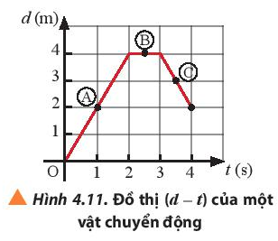
Câu 2. Một vật chuyển động thẳng có đồ thị (d – t) được mô tả như Hình 4.11. Hãy xác định tốc độ tức thời của vật tại các vị trí A, B và C.
Tốc độ tức thời tại: A (2m/s)
B (1,6 m/s)
C (0,86m/s)

Slide 34
VẬN DỤNG
Một chiếc xe đồ chơi điều khiển từ xa đang chuyển động trên một đoạn đường thẳng có độ dịch chuyển tại các thời điểm khác nhau được cho trong bảng dưới đây:
Thời điểm (s) | 0 | 2 | 4 | 6 | 8 | 10 | 12 | 14 | 16 | 18 | 20
Độ dịch chuyển (m) | 0 | 2 | 4 | 4 | 4 | 7 | 10 | 8 | 6 | 4 | 4
a) Hãy vẽ đồ thị độ dịch chuyển – thời gian của xe đồ chơi
b) Hãy xác định vận tốc và tốc độ tức thời tại các thời điểm 2s, 4s, 6s, 10s và 16s

Slide 35
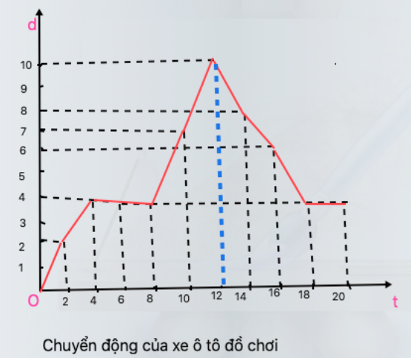
Giải
a) Vẽ biểu đồ:

Slide 36
b) Vận tốc và tốc độ tức thời tại các thời điểm 2s, 4s, 6s, 10s và 16s
Thời điểm (s) | 2 | 4 | 6 | 10 | 16
Độ dịch chuyển (m) | 2 | 4 | 4 | 7 | 6
Vận tốc tức thời | 1 | 1 | 0 | 1,5 | -1
Tốc độ tức thời | 1 | 1 | 0,67 | 0,7 | 0,375

Slide 37
HƯỚNG DẪN VỀ NHÀ
Ôn tập và ghi nhớ kiến thức vừa học.
Hoàn thành bài tập SGK
Tìm hiểu nội dung Bài 5: Chuyển động tổng hợp

Slide 38
CẢM ƠN CÁC EM
ĐÃ LẮNG NGHE BÀI GIẢNG!

